Slide 1

Igor Lourenço
Gerente Jurídico da Funpresp-Exe
Recife/PE–20/agosto/2018
1/68

Slide 2


Sumário
1. Aspectos Legais
2. Mudança do Regime Previdenciário
3. Benefício Especial
4. Funpresp-Exe
2

Slide 3
1. Aspectos Legais
3

Slide 4
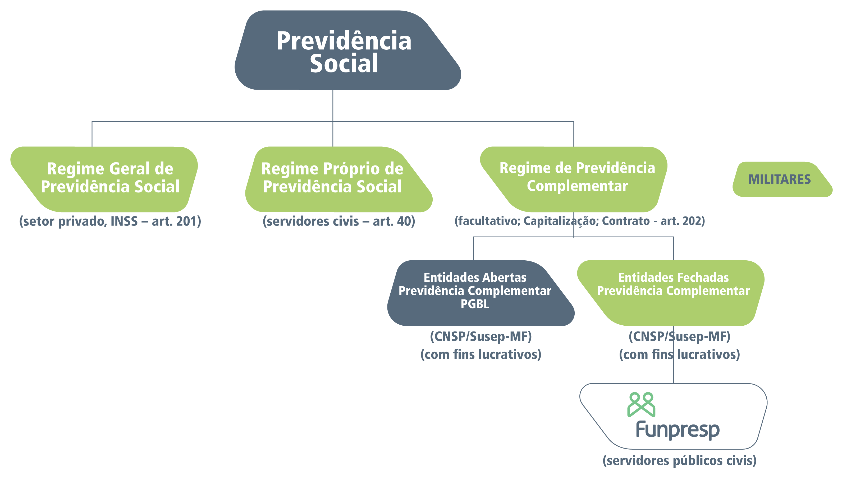
Regimes de Previdência no Brasil
PÚBLICA
BÁSICA
OBRIGATÓRIA
COMPLEMENTAR
PRIVADA
FACULTATIVA

Slide 5
Regime Próprio de Previdência SOCIAL - RPPS
Média < Último salário
Teto < Último salário
Ingresso até 2003
Ingresso entre 2003 e 2013
Ingresso após 2013
Renda Vitalícia (BSA)
Integralidade
(Último salário)
Média dos últimos salários
Média dos últimos salários, com limitação do teto
Valor da
Aposentadoria
R$
Contribuição sobre de 11% do salário
Contribuição sobre aposentadoria
Contribuição limitada a 11% do teto
Aposentadoria por Invalidez PROPORCIONAL e Pensão por Morte TEMPORÁRIA

Slide 6
Fundamentos Previdência Complementar
Padrão de vida pós aposentadoria, invalidez ou morte
Capitalização
Formação de reservas
Contribuição paritária do empregador (União)
Conta Individualizada
Plano de contribuição definida
Sem fins lucrativos
Renda complementar
Autônoma do RPPS
Ingresso após 2013

Slide 7
Fundamentos da Previdência Complementar
Saldo do Participante na aposentadoria
Ingresso após 2013
Fase Acumulação
Fase Benefício

Slide 8
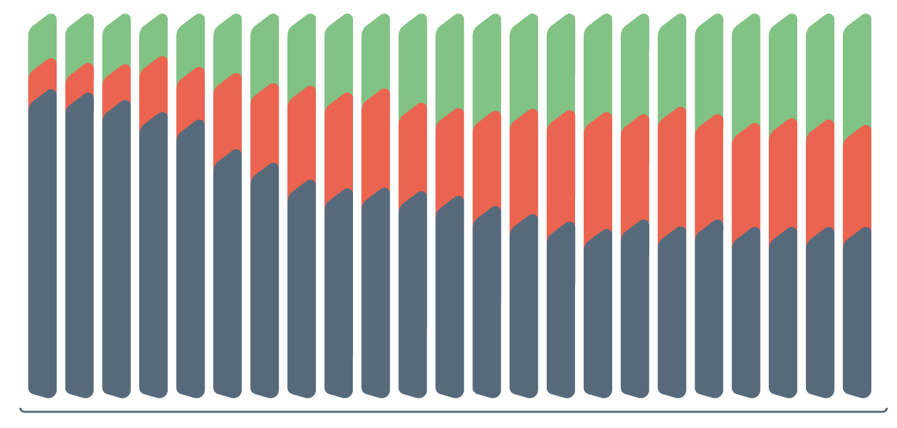
Modalidades dos Planos de Benefícios
BD
Conta Coletiva
Benefício previamente definido
CD
Conta Individual (extrato)
mesma Contribuição até o final
RPPS: integralidade; média 80%
Postalis; Petros; Funcef
PGBL; Funpresp
Contribuição pode aumentar
Benefício é função do Tempo de Contribuição e Rentabilidade
Déficit
Não tem déficit e excedente financeiro é para Conta do Participante
Contribuição de inativo (11%)
MP 805, 30out2017
LEI Nº 10.887, DE 18 DE JUNHO DE 2004:
Art. 8º A contribuição da União para o custeio do regime de previdência (RPPS) será o dobro da contribuição do servidor ativo, devendo o produto de sua arrecadação ser contabilizado em conta específica.
Parágrafo único. A União é responsável pela cobertura de eventuais insuficiências financeiras do regime decorrentes do pagamento de benefícios previdenciários.
EC nºs 3/1993; 20/1998; 41/2003.
Leis nºs 10887/2004; 9783/1999; 9630/1998; 8622/1993.

Slide 9
2. Mudança do Regime Previdenciário
RPPS (União) –> RPPS (teto/União) + RPC (Funpresp)
9

Slide 10

Migrar ou não migrar??? THIS IS THE QUESTION!
RPPS
RPC
Igor Lins da Rocha Lourenço

Slide 11

5. Migração
(MP 853)
“...a migração é uma decisão individual, de caráter irrevogável e irretratável.” (https://www.funpresp.com.br/migracao-do-rpps-para-o-rpc/migracao-do-rpps-para-o-rpc)
PRAZO FINAL: 29/MARÇO/2019

Slide 12

Efeitos da Mudança do Regime Previdenciário (cont.)
É importante ressaltar que a aplicação do RPC não altera os fundamentos para concessão de aposentadoria ao servidor, quais sejam:
REGRA GERAL (Art. 40 da CF c/ redação da EC 41/03)
REGRA DIREITO ADQUIRIDO (Art. 3º da EC 41/03)
REGRAS TRANSIÇÃO (Art. 2º da EC 41/03, Art. 6º da EC 41/03, Art. 3º da EC 47/05 e Art. 1º da EC 70/12)
Isso significa que permanecem vigentes as regras constitucionais e legais (art. 40 da CF, EC nº 41/03, EC nº 47/05, EC nº 70/12 e Lei nº 10.887/04), agora acrescidas das regras do RPC (Lei nº 12.618/2012) no que tange à limitação do valor dos proventos e pensões, para os servidores submetidos ao teto do RGPS.
12

Slide 13
Efeitos da Mudança do Regime Previdenciário (cont.)
Assim, o servidor que realizar a migração para o RPC, ao se sujeitar ao teto do RGPS, será aposentado da seguinte forma:
  Regra de concessão: regras constitucionais/legais vigentes, conforme a situação específica.
  Cálculo dos Proventos: última remuneração OU média aritmética (integral ou proporcional, conforme a regra de concessão) com reajuste = RGPS OU teto do RGPS.
  Limitação ao teto do RGPS: Aplicação do limite dos benefícios pagos pelo RGPS. A União não pagará proventos de aposentadoria acima desse limite.
  Benefício Especial: Pago pela União.
  Pensão: A União pagará até o limite do teto do RGPS.
MUDANÇA DO REGIME PREVIDENCIÁRIO (o que vai receber):
Proventos de aposentadoria/pensão (teto do RGPS): custeado pelo RPPS
2. Benefício especial – custeado pela União
3. Aposentadoria/Pensão – custeada pela Reserva acumulada na Funpresp-Exe (Facultativo - caso tenha aderido ao Fundo)
13

Slide 14
Efeitos da Mudança de Regime Previdenciário
RPPS
  Remuneração: R$ 10.000,00
  Contribuição: 11% de 10.000,00 = 1.100,00
RPC
  Remuneração: R$ 10.000,00
  Contribuição: 11% de 5.839,45= 642,34
PEC
  Remuneração: R$ 10.000,00
  RPPS: 12,86 de 10.000,00 = 1.286,00
  RPC: 11,68% de 5.839,45 = 682,54
14

Slide 15
Efeitos da Mudança de Regime Previdenciário
RPPS
  Remuneração: R$ 20.000,00
  Contribuição: 11% de 20.000,00 = 2.200,00
RPC
  Remuneração: R$ 20.000,00
  Contribuição: 11% de 5.839,45= 642,34
PEC
  Remuneração: R$ 20.000,00
  RPPS: 14,68 de 20.000,00 = 2936,00
  RPC: 11,68% de 5.839,45 = 682,54
15

Slide 16
Benefício Especial – Fórmula de Cálculo
§16 do art. 40 CF
PEC 287: 5x; arts. 3º e 4º; segurança jurídica
LEI 12.618, de 2012 – art. 3º § 1o É assegurado aos servidores e membros referidos no inciso II do caput deste artigo o direito a um benefício especial calculado com base nas contribuições recolhidas ao regime de previdência da União de que trata o art. 40 da Constituição, observada a sistemática estabelecida nos §§ 2o e 3o deste artigo.
§ 2º O benefício especial será equivalente à diferença entre a média aritmética simples das maiores remunerações anteriores à data da opção, utilizadas como base para as contribuições do servidor ao regime de previdência da União, dos Estados, do DF ou dos Municípios, atualizadas pelo Índice de Preços ao Consumidor Amplo - IPCA, divulgado pela Fundação Instituto Brasileiro de Geografia e Estatística - IBGE, correspondentes a oitenta por cento de todo o período contributivo desde a competência julho de 1994 ou desde a do início da contribuição, se posterior àquela competência, e o limite máximo a que se refere o caput deste artigo, na forma regulamentada pelo Poder Executivo, multiplicada pelo fator de conversão.
§ 3º O fator de conversão de que trata o § 2º deste artigo, cujo resultado é limitado ao máximo de um, será calculado mediante a aplicação da seguinte fórmula:
FC = Tc
BE = [( Md 80% * IPCA ) – Teto INSS] * FC Tt
Onde:
FC = fator de conversão;
Tc = quantidade de contribuições mensais efetuadas para o regime de previdência da União de que trata o art. 40 da Constituição, efetivamente pagas pelo servidor titular de cargo efetivo da União ou por membro do Poder Judiciário, do Poder Legislativo, do Tribunal de Contas e do Ministério Público da União até a data de opção;
Tt = 455, quando servidor titular de cargo efetivo da União ou membro do Poder Judiciário, do Poder Legislativo, do Tribunal de Contas e do Ministério Público da União do sexo masculino, ou 390, quando servidor titular de cargo efetivo da União ou membro do Poder Judiciário, do Poder Legislativo, do Tribunal de Contas e do Ministério Público da União do sexo feminino.
16

Slide 17
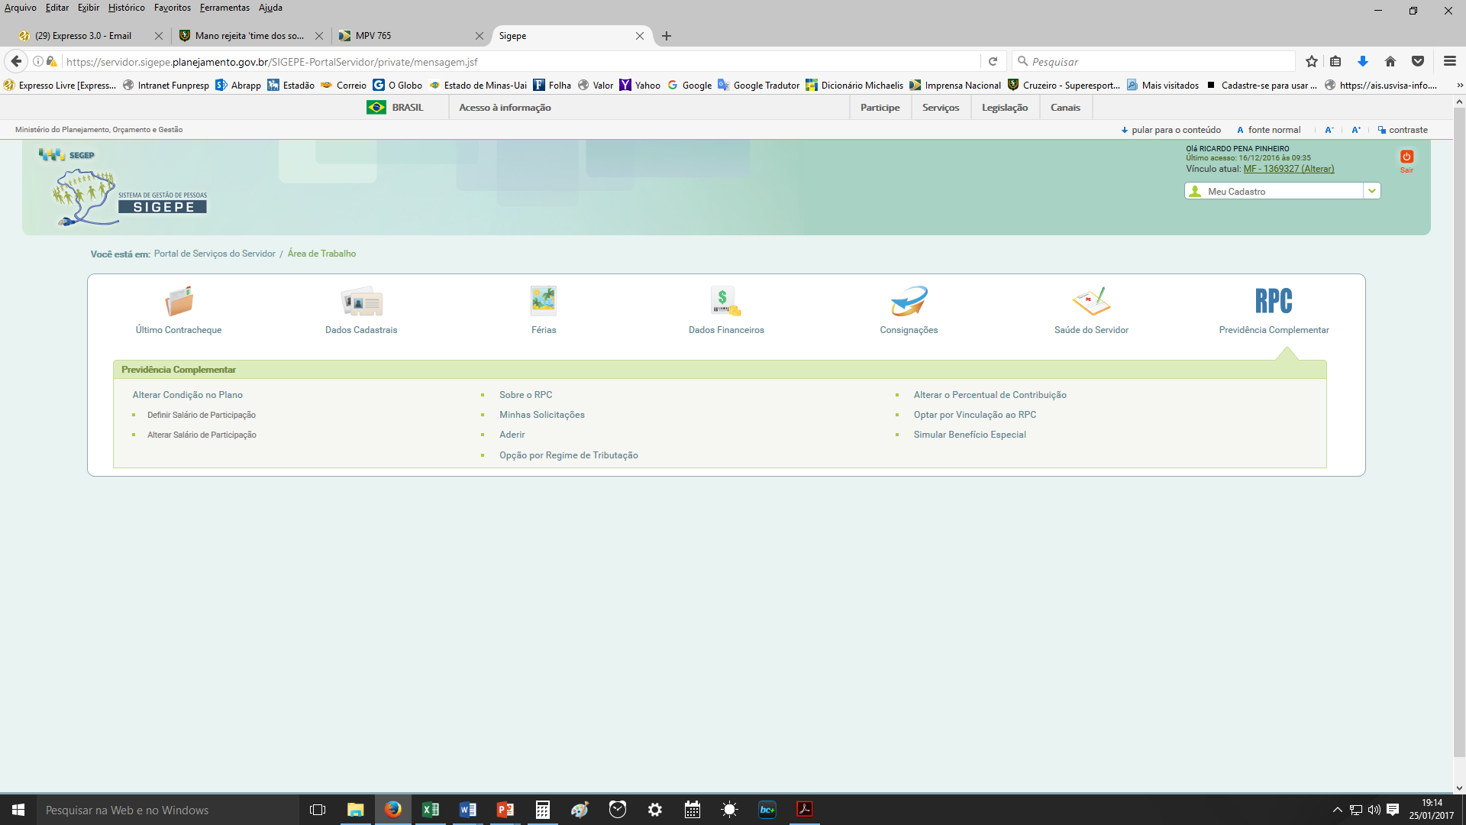
Benefício Especial – regras e direitos
LEI 12.618, de 2012 – art. 3º ...(cont.)
§ 4o O benefício especial será pago pelo órgão competente da União quando da concessão de aposentadoria, inclusive por invalidez, ou pensão por morte pelo regime de previdência da União de que trata o art. 40 da Constituição, enquanto perdurar o benefício pago por esse regime.
§ 5o O benefício especial calculado será atualizado pelo IPCA.
§ 6º O benefício especial calculado será atualizado pelo mesmo índice (hoje -> INPC) aplicável ao benefício de aposentadoria ou pensão mantido pelo regime geral de previdência social.
§ 7º O prazo para a opção de que trata o inciso II do caput deste artigo será de 24 (vinte e quatro) meses, contados a partir do início da vigência do regime de previdência complementar instituído no caput do art. 1º desta Lei. (Vide Lei nº 13.328, de 2016)
§ 8º O exercício da opção a que se refere o inciso II do caput é irrevogável e irretratável, não sendo devida pela União e suas autarquias e fundações públicas qualquer contrapartida referente ao valor dos descontos já efetuados sobre a base de contribuição acima do limite previsto no caput deste artigo.
SIMULADOR DO BENEFÍCIO ESPECIAL – SIGEPE:
https://servidor.sigepe.planejamento.gov.br/SIGEPE-PortalServidor/private/mensagem.jsf
17

Slide 18
Benefício Especial – Natureza Jurídica
Benefícios Previdenciários: características
Ser oriundo de um sistema previdenciário: RGPS ou RPPS;
Voltados à proteção da renda do trabalhados quando da ocorrência de riscos sociais previamente estabelecidos em lei;
Princípio da unicidade: para cada evento social previsto em lei, haverá um único benefício previdenciário correspondente, previsto no correspondente regime;
Cada benefício previdenciário possui um conjunto de regras e requisitos próprios (carência, elegibilidade, prazos, etc.
Os RPPS da U, E, DF e M não poderão conceder benefícios previdenciários distintos dos previstos no RGPS - previsão do art. 5°, da Lei n° 9.717/98.
18

Slide 19
Benefício Especial – Natureza Jurídica
Benefício Especial: características
Pagamento x concessão - Art. 3°, §5°, da Lei n° 12.618/2012
Órgão pagador: União x RPPS - Parecer n° 19/2013/CGNAL/DRPSP/MPS
Bem jurídico tutelado: patrimônio
PL 1992/2007 - – Emenda 20° CTASP – Parecer do Deputado Silvio Costa– Mens legislatoris
19

Slide 20
Benefício Especial – Natureza Jurídica
Conclusão: o Benefício Especial corresponde a uma compensação pelas contribuições vertidas ao Regime Próprio de Previdência Social pelo servidor público, no período anterior a alteração do regime previdenciário (opção prevista no art. 40, §16, da CF), em função de contribuições realizadas sob um patamar superior à proteção que será disponibilizada quando da ocorrência dos riscos sociais tutelados.
Consequências: Não incidência de contribuição previdenciário. Dúvidas sobre a incidência do Imposto de Renda.
20

Slide 21
Benefício Especial – Segurança Jurídica
1) Art. 40, §16, CF – prévia e expressa opção.
2) Art. 3º, §8°, Lei 12.618/12 – irretratável e irrevogável
3) Art. 2°, da Lei n° 8.666/93: “todo e qualquer ajuste entre órgãos ou entidades da Administração Pública e particulares, em que haja um acordo de vontades para a formação de vínculo e a estipulação de obrigações recíprocas, seja qual for a denominação utilizada”;
4) "Portanto, ao homologar a opção constitucional, são transferidos ao patrimônio jurídico do servidor público os direitos e as obrigações previstos em lei, sob os quais se fundou a decisão pessoal de alteração de regime previdenciário, incluídas, por óbvio, as regras de cálculo estabelecidas no art. 3°, da Lei n° 12.618/2012, constituindo-se em verdadeiro direito adquirido."
5) Art. 5°, inciso XXXVI, da CF e art. 6° da LINDB - irretroatividade
21

Slide 22
Benefício Especial – Segurança Jurídica
6) Prestígio do STF - Súmula vinculante 01 “ Ofende a garantia constitucional do ato jurídico perfeito a decisão que, sem ponderar as circunstâncias do caso concreto, desconsidera a validez e a eficácia de acordo constante de termo de adesão instituído pela Lei Complementar nº 110/2001. ”
7) Regime jurídico x Direito adquirido.
8) Princípios da Segurança Jurídica, da boa-fé e da proteção à confiança - visam garantir segurança e estabilidade às relações jurídicas, especialmente àquelas enlaçadas com a Administração Pública.
MPV 853/18.
Art. 2º O direito ao benefício especial de que trata o art. 3º da Lei nº 12.618, de 30 de abril de 2012, será assegurado aos servidores que realizarem a opção prevista no § 16 do art. 40 da Constituição Federal, inclusive em caso de prorrogações e de reaberturas de prazos posteriores.
22

Slide 23
Benefício Especial – Segurança Jurídica
PARECER JURÍDICO N° 30/2018/GEJUR/FUNPRESP-EXE
PARECER N° 00601/GCG/CGJOE/CONJUR-MP/CGU/AGU
PARECER N° 00093/2018/DECOR/CGU/AGU
DESPACHO DA ADVOGADA-GERAL DA UNIÃO, DE 28.12.2018
SOLUÇÃO DE CONSULTA N° 42/2019 DA RFB
RESOLUÇÃO CONJUNTA STF/MPU n° 3, de 20.06.2018
23

Slide 24
Benefício Especial – cálculo
BE = [(MEDIA80% (RPPS – U, E, DF e M) – RGPS (teto)) x FC] ⸫ FC = Tc/Tt ≤ 1
Inclui-se a quantidade de contribuições mensais realizadas aos regimes próprios de Estados, Distrito Federal e Municípios no conceito do "Tc";
2) A gratificação natalina deve ser considerada como contribuição independente;
3) Não se considera para fins de cálculo do Benefício Especial as contribuições vertidas ao RGPS ou a regime militar;
4) As regras de cálculo são as existentes na data da migração, ainda que o cálculo do valor só ocorra na data do pagamento do BE;
5) Caso o valor do teto do RGPS seja reduzido na data do pagamento, isto deve ser considerado na data do pagamento.
24

Slide 25
Estatísticas
Total: 12.074
Sexo
Faixa Etária
Estados
Renda

Slide 26
Artigos s/Mudança do Regime Previdenciário
Funpresp: PARECER JURÍDICO + FAQ + Simulador – https://www.funpresp.com.br/portal/?page_id=10526
MPDG: PARECER n. 00601/2018/GCG/CGJOE/CONJUR-MP/CGU/AGU, 30MAIO2018
DIAP: Previdência Complementar: o dilema dos servidores http://www.assprevisite.com.br/ClippingPrimeiraHora372167.html (29jul2017)
DIAP: Servidor: Previdência complementar, prazo de migração acaba em julho. http://www.diap.org.br/index.php/noticias/agencia-diap/28202-previdencia-complementar-prazo-de-migracao-acaba-em-julho (12jun2018)
Servidor federal deve ou não migrar para o modelo Funpresp? Artigo de Adacir Reis, 15jun2018. https://www.conjur.com.br/2018-jun-15/adacir-reis-servidor-federal-migrar-modelo-funpresp
ANAFE/Escritório Santos Bevilacqua Advogados: ESTUDO SOBRE A OPÇÃO DE MIGRAÇÃO DE REGIME PREVIDENCIÁRIO APLICÁVEL AOS SERVIDORES PÚBLICOS FEDERAIS EMPOSSADOS ANTES DE 4 DE FEVEREIRO DE 2013 – http://anafenacional.org.br/wp-content/uploads/2018/02/ANAFE-ESTUDO-PREV-SERV-P%C3%9ABLICO-Funpresp.pdf
Funpresp: vale a pena migrar? - https://educandoseubolso.blog.br/2017/10/02/funpresp-vale-pena-migrar/
Migração para o RPC: considerações – autor Bruno Marques Ribeiro (auditor RFB, 2017)
A aposentadoria pública: possibilidades de proteção individual contra riscos futuros – autor Emmerson Gazda (juiz federal em Jaraguá do Sul, 28.03.2017)
TSP/USA (ver https://fas.org/sgp/crs/misc/98-810.pdf: P.L. 99-335/1987 e P.L. 105-61/1997), na primeira vez (jul-dez/1987) a taxa de migração foi de 5% dos filiados do CSRS para o FERS, e da segunda vez (jul-dez/1998) a taxa de migração foi de apenas 2%.
SINPROFAZ: http://www.sinprofaz.org.br/publicacoes/ : A PREVIDÊNCIA COMPLEMENTAR DO SERVIDOR PÚBLICO: VANTAGENS E DESVANTAGENS À LUZ DAS RECENTES REFORMAS CONSTITUCIONAIS
FERREIRA, G. G. Condições atuariais para a construção do fundo previdenciário federal – Funpresp. 2008. Dissertação (Mestrado) – Faculdade de Economia, Administração e Contabilidade, Universidade de São Paulo, São Paulo, 2008. 85 p.
UNAFISCO: http://unafisconacional.org.br/default.aspx?section=13&articleId=6822 PARECER JURÍDICO de Gilson Dipp, 21fev2018
SINAIT: Nota Técnica 01/2018 – FARAG ADVOGADOS ASSOCIADOS, 26/fev/2018
Previdência complementar do servidor público: por que as aves migram? https://www.metropoles.com/ponto-de-vista/previdencia-complementar-do-servidor-publico-por-que-as-aves-migram
ANFFA Sindical: A PREVIDÊNCIA COMPLEMENTAR DO SERVIDOR PÚBLICO E OS AUDITORES FISCAIS FEDERAIS AGROPECUÁRIOS, Luiz Alberto dos Santos, março/2018
LIVRO: Regime de previdência: é hora de migrar?: O guia definitivo para o servidor público federal sobre vantagens e desvantagens da migração para o regime de previdência complementar https://www.amazon.com.br/dp/B07B3R3PMH (eBook R$ 24,90) Autor: Rodrigo Tenório/ANPR
ANPR: http://www.anpr.org.br/planejeseufuturo/ (02 textos)
  Estudo do cálculo do benefício especial previsto na Lei 12.618 de 2004 pela administração do MPF – autor Rodrigo Antonio Tenório Correia da Silva (Diretor de Assuntos Jurídicos da Associação Nacional dos Procuradores da República)
  Reflexões e análises para embasar decisão sobre o caminho a seguir com relação ao regime de aposentadoria – autor Anderson Lodetti de Oliveira (ANPR)

Slide 27
4. Funpresp-Exe
27

Slide 28




Por que Aderir ao Plano de Previdência Complementar da Funpresp?
Exclusivo para o servidor público federal
Adesão facultativa
Contribuição Paritária
Menos taxas
(4,5%)
Mais rentabilidade
Gestão compartilhada
Contratação de empréstimo
Conta Individual
(extrato online)
Cobertura de
morte e invalidez
Dedução IR (20,5%)
10% s/Benefícios
Portabilidade
Contribuição Facultativa
ESCALA e EQUILÍBRIO
28
(02out2018)
Notes:
28

Slide 29

FUNPRESP EM NÚMEROS (51/2 anos)
Adesões
Rentabilidade de 91,17%
nos últimos 5 1/2 anos vs. 75,93%
72.675
12 meses
10,38%
Rentabilidade 2017
Funpresp: 10,82%
IPCA + 4%: 7,07%
85%
2018
10,38%
Adesão Automática
ExecPrev e LegisPrev
ExecPrev
LegisPrev
(186 Patrocinadores; DPU)
(CD; SF; TCU)
R$ 40 milhões
4 mil atendimentos/mês
Recursos Portados + Contribuições facultativas
Nº de Benefícios: 33
(16 pensões; 04 invalidez)
(R$ 246,24 a R$ 4.444,72)
R$ 64 milhões
300 EFPC/PGBL: Funcef,
Previ-BB, Petros; Bradesco, Itaú
Arrecadação Mensal
ExecPrev e LegisPrev
Patrimônio Financeiro R$ 1,364 Bilhões
98%
(2018: R$ 480 milhões)
Taxa de Adesão em 2018
Taxa de Carregamento (contribuição): 4,5% (2019)
Taxa de Administração (reserva): 0,0%
Taxa s/Contribuição Facultativa: 0,00%
Taxa de Saída/Cancelamento/Portabilidade: 0,00%
Taxa s/Benefícios: 0,00%
12.174
Servidores Migrados RPPS

Slide 30
30

